Slide 1

THOÁT VỊ ĐĨA ĐỆM CỘT SỐNG CỔ(TVĐĐCSC)
TS.BS. HUỲNH HỒNG CHÂU
GIẢNG VIÊN ĐHYD , TP.HCM
huynhhongchau1@gmail.com
0913 908 868

Slide 2
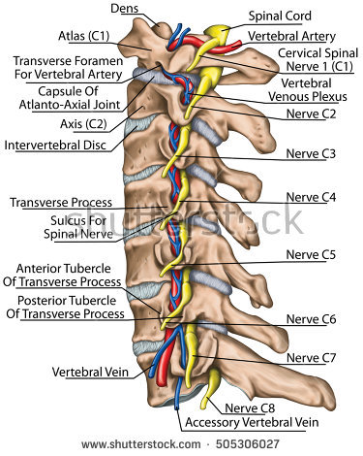

Slide 3
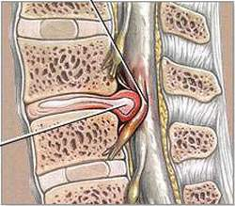
ĐỊNH NGHĨA
di chuyển của nhân đệm ra sau gây chèn ép rễ hoặc tũy.

Slide 4
PHÂN LOẠI VỊ TRÍ
- TVĐĐ đường giữa hoặc cạnh đường giữa gây chèn ép tũy.
- TVĐĐ sau bên hoặc lổ ghép gây chèn ép rễ.

Slide 5
NGHĨ ĐẾN CHÈN ÉP RỄ
ĐAU CỔ, ĐAU VAI LAN DỌC XUỐNG TAY
ĐAU TĂNG LÚC NGỬA CỔ
ĐAU GIẢM LÚC GÁC TAY LÊN ĐẦU
SPURLING ‘S TEST

Slide 6
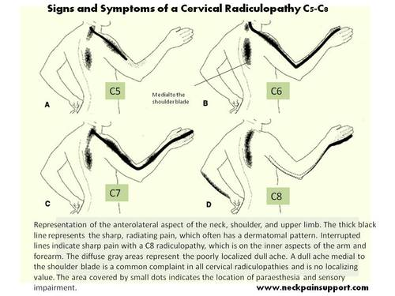

Slide 8
RỄ THẦN KINH NÀO ?
TVDĐ C6-C7 (69%) : CHÈN ÉP RỄ C7 :
ĐAU VAI LAN DỌC TAY, TÊ NGÓN TRỎ VÀ GIỮA,
GIẢM PHẢN XẠ GÂN CƠ TAM ĐẦU, YẾU DUỖI CẲNG TAY,
CỔ TAY RƠI (WRIST DROP)

Slide 9
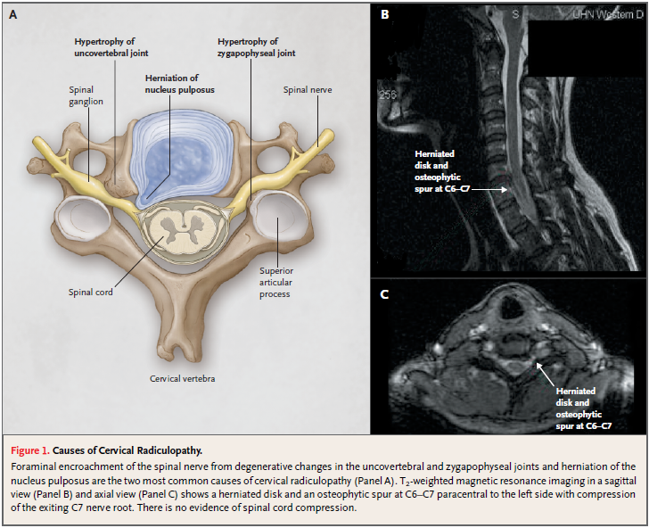

Slide 10
TVĐĐ C5-C6 (19%) : CHÈN ÉP RỄ C6
ĐAU VAI LAN DỌC TAY,
TÊ PHẦN TRÊN CÁNH TAY, TÊ NGÓN CÁI, YẾU GẬP CẲNG TAY,
GIẢM PHẢN XẠ GÂN CƠ NHỊ ĐẦU

Slide 11
TVĐĐ C7-T1(10%) : GÂY CHÈN ÉP RỄ C8
ĐAU DỌC TAY, TÊ NGÓN ĐEO NHẪN VÀ NGÓN ÚT,
YẾU ĐỐI NGÓN TAY(VỤNG VỀ KHI LẤY BÓP RA KHỎI TÚI)

Slide 12
TVĐĐ C4-C5 (2%) GÂY CHÈN ÉP RỄ C5 :
ĐAU VÀ TÊ VAI, YẾU HOẶC LIỆT CƠ NÂNG CÁNH TAY
CẤP CỨU : VI PHẪU THUẬT LẤY NHÂN ĐÊM GIẢI ÉP RỄ C5

Slide 13
CẦN PHÂN BIỆT VỚI
ĐAU QUANH KHỚP VAI : ĐAU VAI KHI NÂNG TAY, CỨNG KHỚP VAI.
HỘI CHỨNG ỐNG CỔ TAY : TÊ NGÓN CÁI, NGÓN TRỎ, NGÓN GIỮA, TÊ TĂNG LÚC CỬ ĐỘNG TAY LẬP LẠI(BẰM THỊT,…), TÊ NHIỀU VỀ ĐÊM. EMG CÓ GIẢM DẪN TRUYỀN THẦN KINH GIỮA

Slide 14
CHÈN TỦY CỔ DO THÓAT VỊ ĐĨA ĐỆM
CHÈN ÉP TỦY CẤP GÂY YẾU HOẶC LIỆT TỨ CHI
HỘI CHỨNG TỦY TRUNG TÂM(YẾU TAY NHIỀU HƠN CHÂN)
HỘI CHỨNG BROWN-SEQUARD(YẾU, LIỆT TAY CHÂN MỘT BÊN KÈM MẤT CẢM GIÁC SÂU CÙNG BÊN, MẤT CẢM GIÁC NÔNG TAY CHÂN BÊN KIA.
L’HERMITTE ’S SIGN

Slide 15
TVĐĐCSC GÂY CHÈN ÉP TUỸ MÃN TÍNH
VỤNG VỀ CỬ ĐỘNG BÀN TAY :
THAY ĐỔI CHỬ VIẾT, GẮP ĐỒ ĂN KHÓ, MỞ VÀ GÀI NÚT ÁO CHẬM, …
THAY ĐỔI DÁNG ĐI : CỨNG, KÉM NHANH NHẸN, DỄ VẤP TÉ HOẶC TỰ TÉ
TĂNG PHẢN XẠ GÂN XƯƠNG, CÓ DẤU HOFFMANN, BABINSKI. NẶNG HƠN KÈM YẾU, LIỆT CHI, RỐI LOẠN CƠ VÒNG.

Slide 16
HÌNH ẢNH HỌC
MRI : CHẪN ĐOÁN >95% TVĐĐCSC .
CT : NHÌN THẤY CHỒI XƯƠNG(SPUR) , HẸP LỔ GHÉP, CỐT HOÁ DÂY DỌC SAU
MYELOGRAM / CT : ĐỘ NHẠY CHẪN ĐOÁN 98%

Slide 17
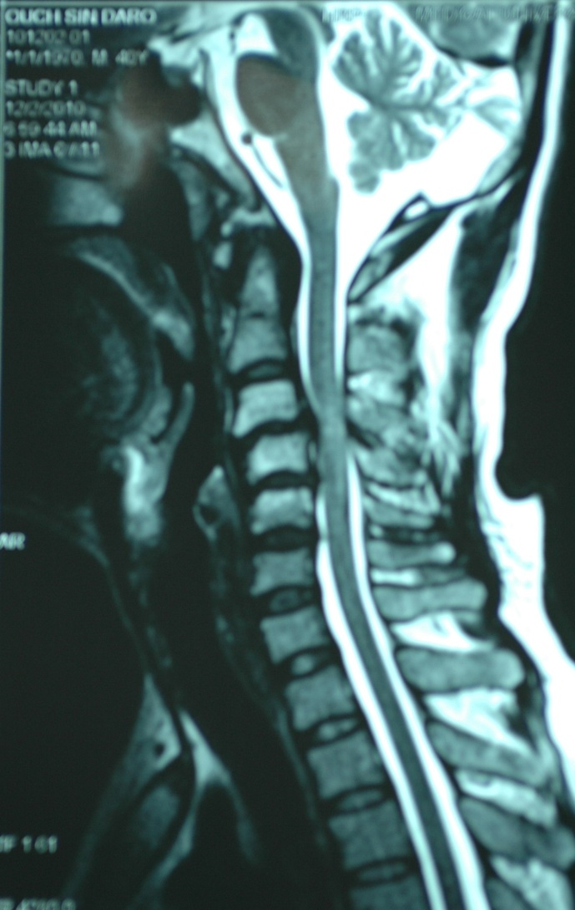
MRI : CHÈN ÉP TUỸ C3-C4

Slide 18
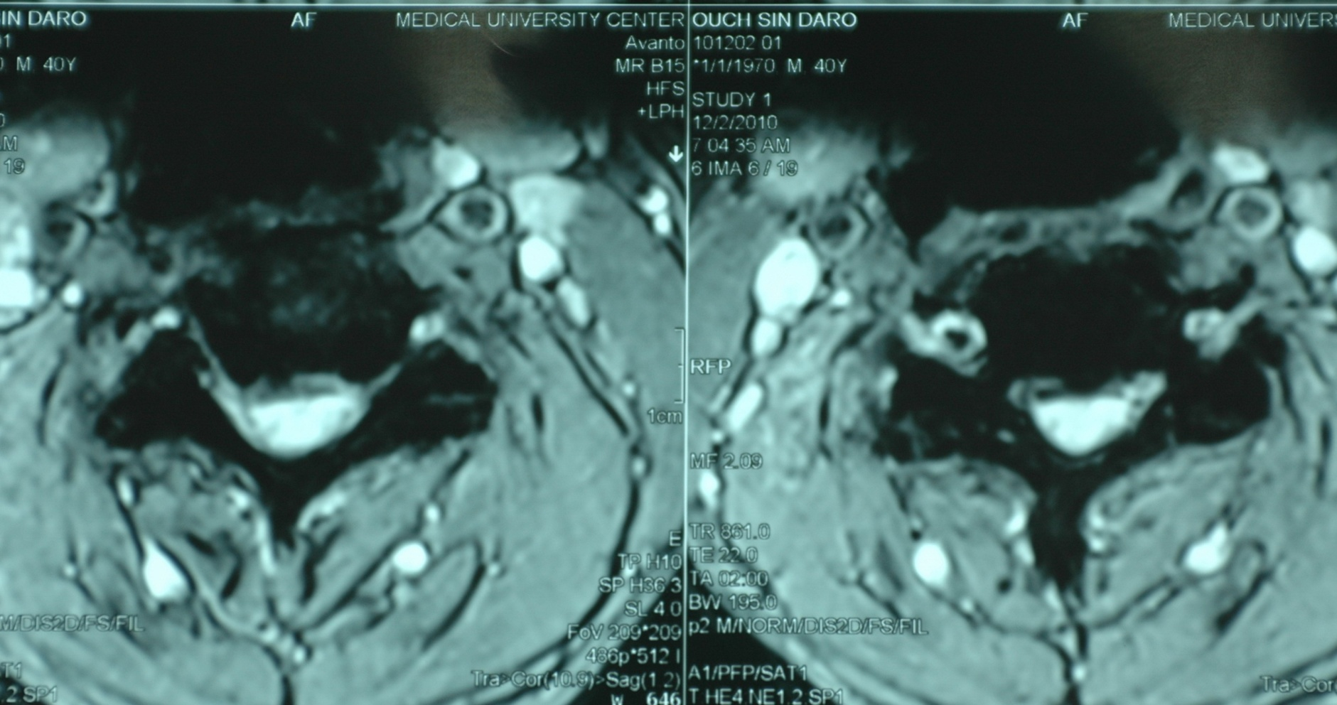
MRI : CHÈN ÉP TUỸ C3-C4

Slide 19
CÁC PHƯƠNG PHÁP ĐIỀU TRỊ
ĐIỀU TRỊ BẢO TỒN :
90 % ĐAU DO TVDD CS CỔ GIẢM VỚI THUỐC GIẢM ĐAU, KHÁNG VIÊM(NSAIDs) HOẶC CORTICOID VÀ KÉO DÃN CỔ ( e.g.10-15 lbs for 10-15 minutes X 2-3 daily)
ĐIỀU TRỊ PHẪU THUẬT

Slide 20
CHỈ ĐỊNH PHẪU THUẬT
Bệnh lý rễ tiến triển nặng hơn(xuất hiện mất cảm giác, mất phản xạ, yếu cơ, teo cơ, không gIảm đau với thuốc
Bệnh lý tủy (H/C chèn ép tủy : yếu hoặc liệt tứ chi). HỒI PHỤC TUỲ VÀO GIẢI ÉP SỚM

Slide 21
CHỈ ĐỊNH PHẪU THUẬT CẤP CỨU
CHÈN ÉP TŨY GÂY YẾU HOẶC LIỆT NHANH TỨ CHI
PHẢI ĐƯỢC MỔ GIẢI ÉP TUỸ TRONG VÒNG 24 GIỜ

Slide 22
CHỈ ĐỊNH PHẪU THUẬT CẤP CỨU
RỄ THẦN KINH BỊ CHÈN ÉP NẶNG DẪN ĐẾN LIỆT VẬN ĐỘNG , MẤT PXGX, TEO CƠ, MẤT CẢM GIÁC
LÀ CẤP CỨU
CẦN CHỤP MRI CỘT SỐNG CỔ VÀ CẦN PHẪU THUẬT SỚM NHẤT

Slide 23
CÁC PHƯƠNG PHÁP PHẪU THUẬT
I.LỐI TRƯỚC : chọn lựa tuỳ bệnh cảnh
A. không hàn xương(fusion).
B. Có hàn xương(có mang nẹp cổ)
C. có đặt đĩa đệm nhân tạo(artificial disc)
II. LỐI SAU : lựa chọn tuỳ bệnh cảnh
A. cắt bản sống (cervical laminectomy)
B. mở bản sống-lổ ghép dạng lổ chìa khoá(keyhole laminectomy).

Slide 24
BIẾN CHỨNG SAU MỔ
1. TỤ MÁU NƠI VẾT MỔ
A. GÂY NGHẺN ĐƯỜNG THỞ
B. GÂY KHÓ NUỐT(CŨNG CÓ THỂ DO XƯƠNG GHÉP TRẬT RA TRƯỚC :
X QUANG NGHIÊNG
C. KHÍ QUẢN DI LỆCH :
X QUANG NGHIÊNG

Slide 25
BIẾN CHỨNG SAU MỔ
2. YẾU HOẶC LIỆT RỄ THẦN KINH DO SANG CHẤN
3. YẾU HOẶC LIỆT CHI : TỦY BỊ SANG CHẤN HOẶC BỊ CHÈN BỞI KHỐI MÁU TỤ
4. KHÀN TIẾNG (HORSENESS) : SANG CHẤN DÂY TK QUẶT NGƯỢC (RECURENT NERVE INJURY) (11% LIỆT TẠM THỜI, 4% VĨNH VIỄN)

Slide 26
BIẾN CHỨNG SAU MỔ
SANG CHẤN HOẶC THỦNG THANH QUẢN, THỰC QUẢN, KHÍ QUẢN
0,3% RÁCH HOẶC TẮT ĐM CỘT SỐNG.
TẮT, RÁCH ĐM CẢNH(DO VÉN KÉO).
DÒ DỊCH NÃO TŨY
NHIỄM TRÙNG VẾT MỔ < 1 %

Slide 27
TÓM TẮT TVDĐCS CỔ
ĐAU LAN TỪ CỔ-VAI-TAY
90% GIẢM VỚI THUỐC
NẾU ĐAU KÈM TÊ, YẾU HOẶC LIỆT VẬN ĐỘNG RỄ THẦN KINH
HOẶC YẾU TỨ CHI
CHỤP MRI CỘT SỐNG CỔ
VI PHẪU THUẬT GIẢI ÉP SỚM
CẦN PHÂN BIỆT VỚI ĐAU KHỚP VAI, VỚI HỘI CHỨNG ỐNG CỔ TAY

